Slide 1

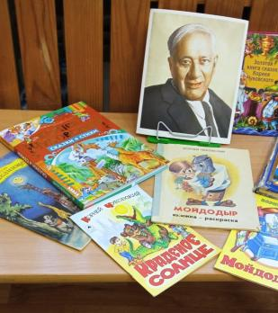
Проект «По страницам сказок Корнея Чуковского в старшей
группе № 6 «Улыбка»
МБДОУ «Детский сад № 48» Подготовила воспитатель Власова Т.В.

Slide 2

В группе № 6 «Улыбка» детского сада № 48 в декабре проводился среднесрочный проект «По страницам сказок Корнея Чуковского».
Причиной для проведения данного проекта послужило отсутствие интереса у детей к чтению художественной литературы; незнание основных произведений художественной литературы: народных сказок, сказок и рассказов русских писателей; непонимание родителей значения чтения детских книг для воспитания ребёнка. Интерес к книгам подменяется просмотром телевизора и компьютерными играми.
Сказки К.Чуковского расширяют знания детей об окружающем мире, воздействуют на личность ребёнка, развивают форму и ритм родного языка.
Увлекательное общение с творчеством Корнея Чуковского будет способствовать развитию интереса к книге, что будет являться неотъемлемой частью системы образования на этапе становления современной личности.
Целью данного проекта является приобщение детей к чтению художественной литературы через знакомство с жизнью и творчеством Корнея Ивановича Чуковского.

Slide 3
Задачи проекта:
Прививать любовь к творчеству автора.
Учить понимать занимательность сюжетов сказок К.И. Чуковского, особенность его языка.
Воспитывать у детей чувство сострадания к слабым и беззащитным.
На примере сказок К.И. Чуковского показать, что добро побеждает зло.
Формировать у детей и взрослых устойчивый интерес к чтению художественных произведений через совместные мероприятия.
Способствовать развитию творческих способностей, памяти, речи, внимания.
Активизировать влияния семейного воспитания на развитие дошкольников, привлечение родителей к проблеме детского чтения.

Slide 4
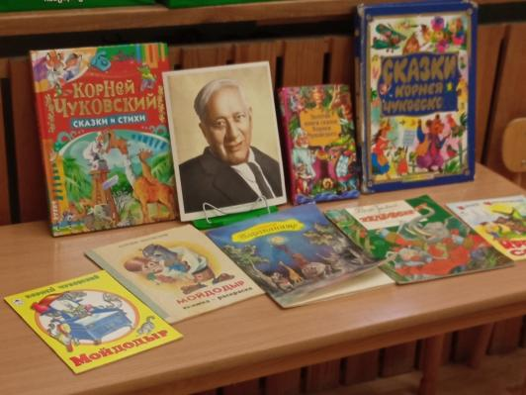
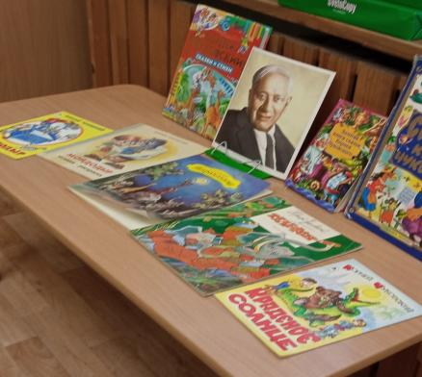
В группе был создан уголок книг Корнея Чуковского

Slide 5
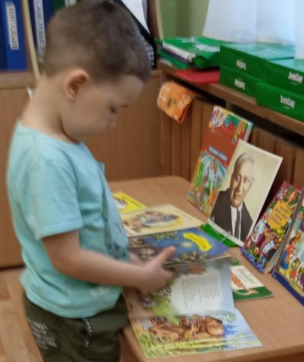
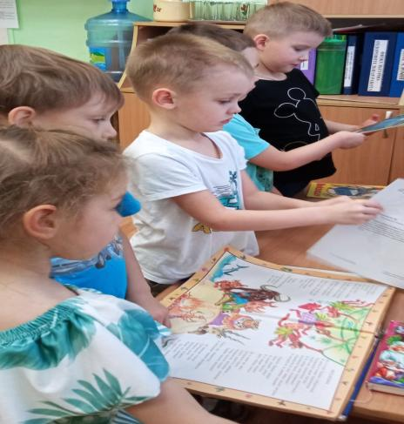
Дети с большим интересом рассматривали книги: разглядывали картинки , по памяти проговаривали сказки, тем самым демонстрируя свои знания сказок К. Чуковского.

Slide 6
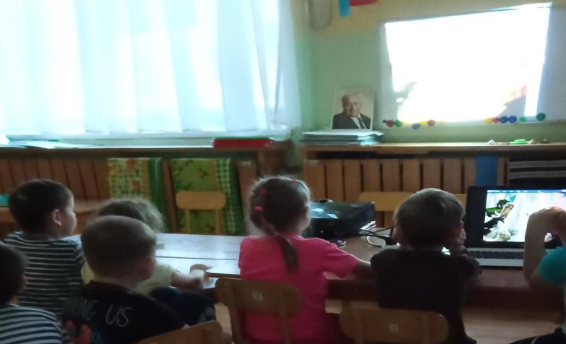
Смотрели мультфильмы по сказкам

Slide 7
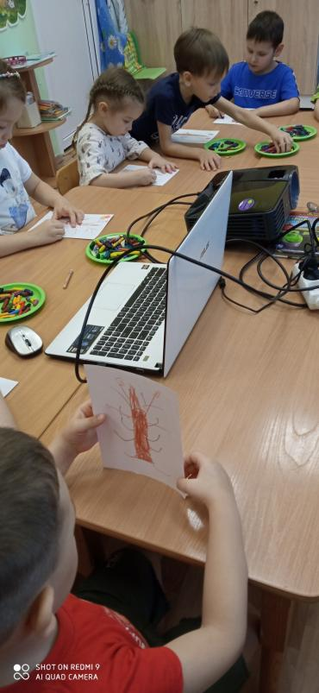

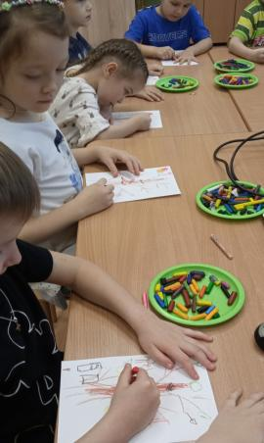
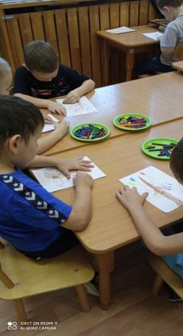
Рисовали «Чудо-дерево»

Slide 8
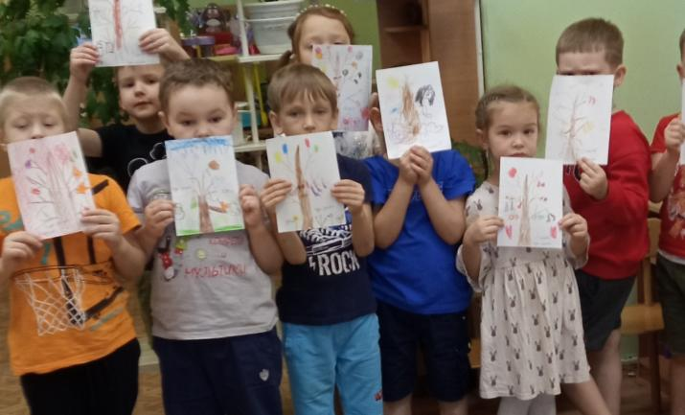

Slide 9

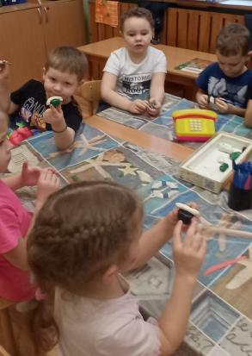
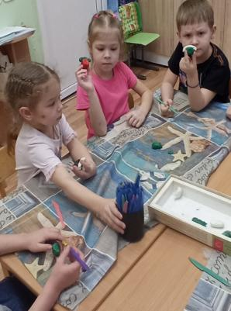
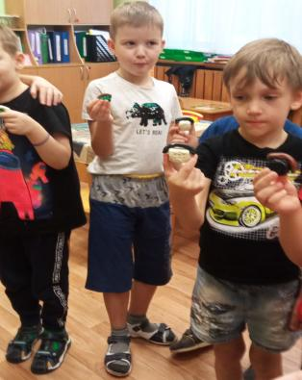
Лепили телефон

Slide 10
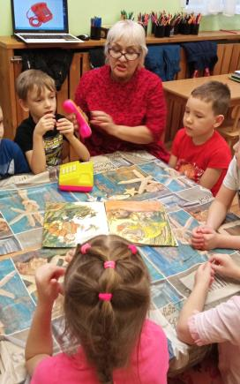
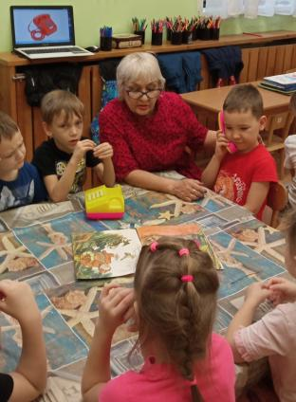

Рассказывали сказку «Телефон» по ролям
Играли в сказку «Телефон» – рассказывали по ролям

